Slide 1
(Tiết 2)
4

Slide 3
Chọn hai đội chơi, mỗi đội 5 bạn đứng xếp thành hàng.
Khi có hiệu lệnh bắt đầu của bạn quản trò thì lần lượt từng bạn trong mỗi đội nêu từng bước gieo hạt hoa, cây cảnh trong chậu
Chơi trong một phút, đội nào nêu đúng và nhanh hơn thì thắng.

Slide 6
Cùng nhau thảo luận và chia sẻ về quy trình gieo hạt hoa, cây cảnh mà em đã được chứng kiến hoặc tham gia.

Slide 7
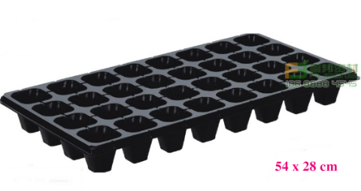
Các bước gieo hạt cây hoa hồng
Bước 1: Chuẩn bị khay có nhiều lỗ.

Slide 8
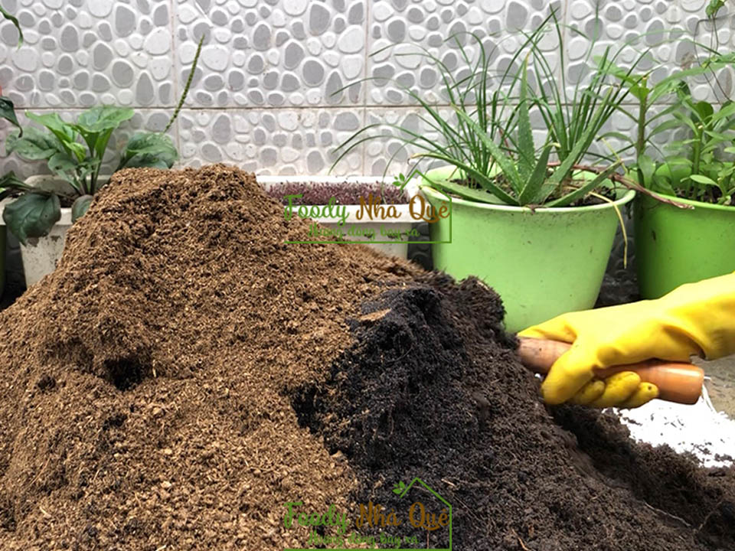
Bước 2: Dùng đất có độ tơi xốp cao trộn với phân, chất dinh dưỡng, xơ dừa theo tỉ lệ 4:1:1 để trồng cây.

Slide 9
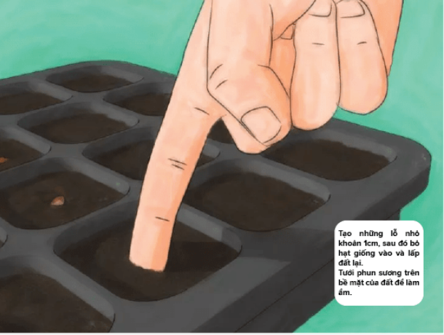
Bước 3: Tạo lỗ sâu khoảng 1cm, bỏ hạt giống vào và lấp giá thể kín hạt.

Slide 10
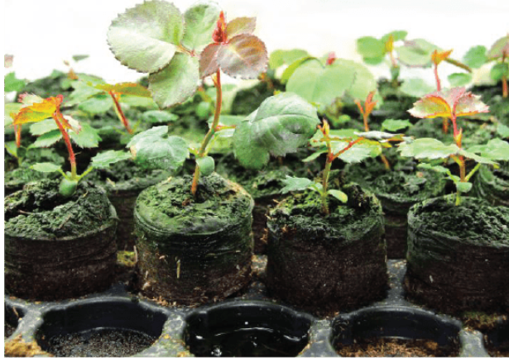
Bước 4: Tưới nước theo dạng phun sương, sau đó đợi thêm một tuần chờ cây nảy mầm.

Slide 12
Chia sẻ về những dụng cụ cần thiết mà em đã dùng khi tham gia gieo hạt hoa, cây cảnh trong chậu.

